Slide 1
ALBANIA

Slide 2
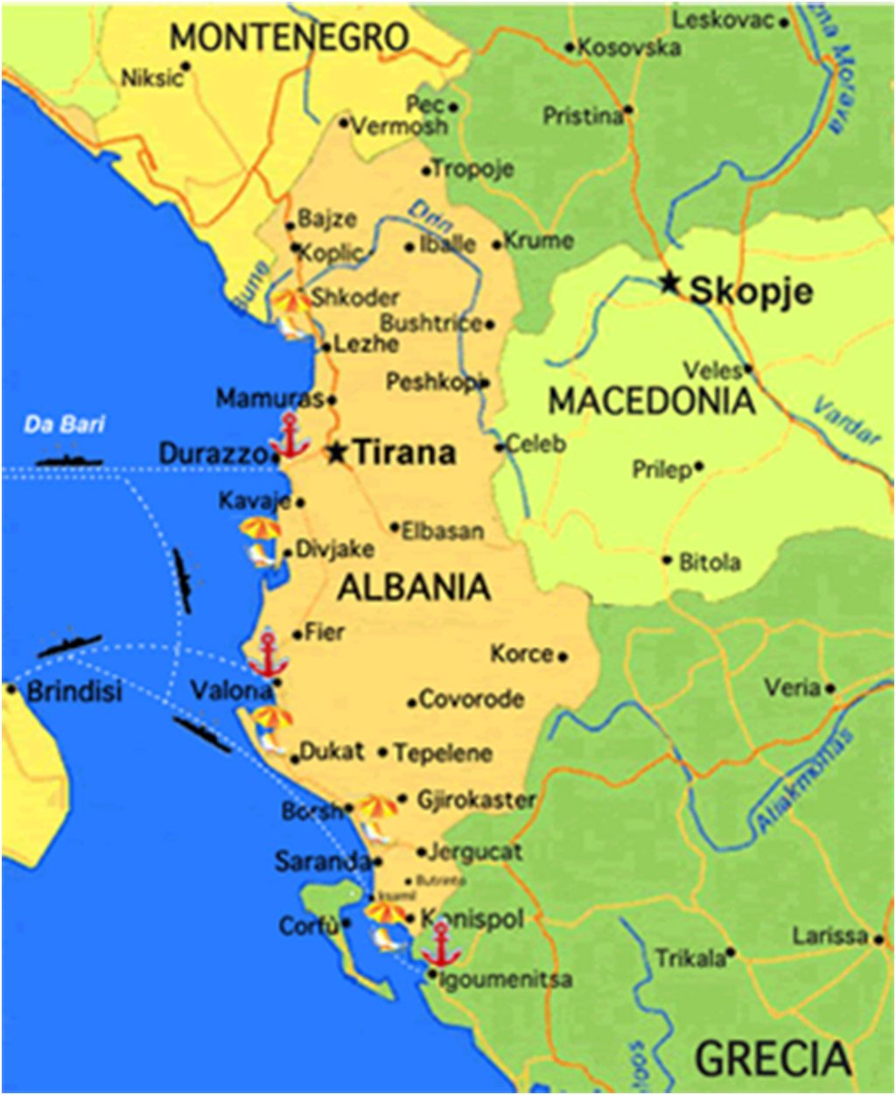
SHQIPERI
Confina con la Grecia a Sud-Est, con la Macedonia a Est, con il Kossovo a Nord-Est e con il Montenegro a Nord-Ovest; E’ bagnata dal mar Adriatico e Ionio.
L’Albania è uno Stato che si trova nel sud-est dell’Europa, anche se non fa parte dell’U.E.

Slide 3
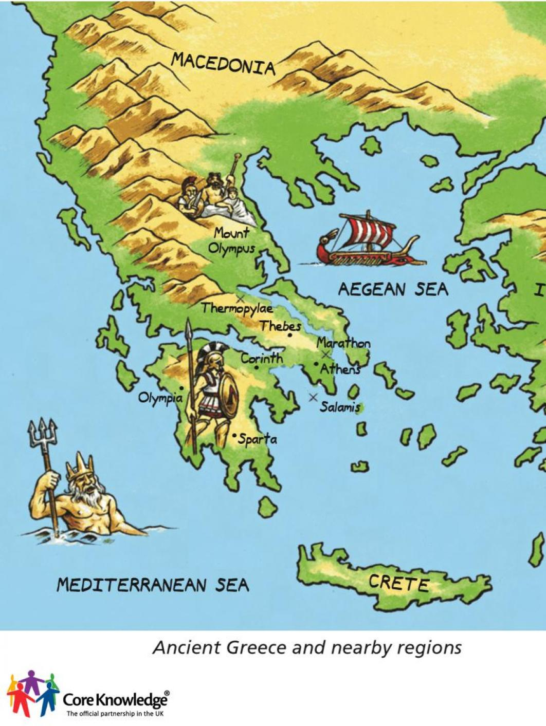
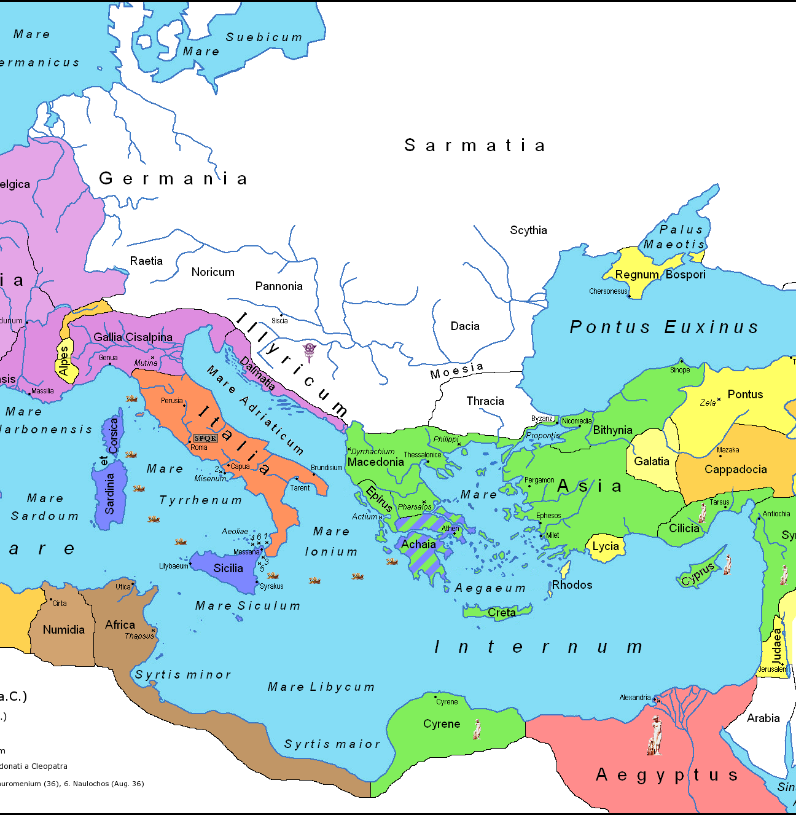
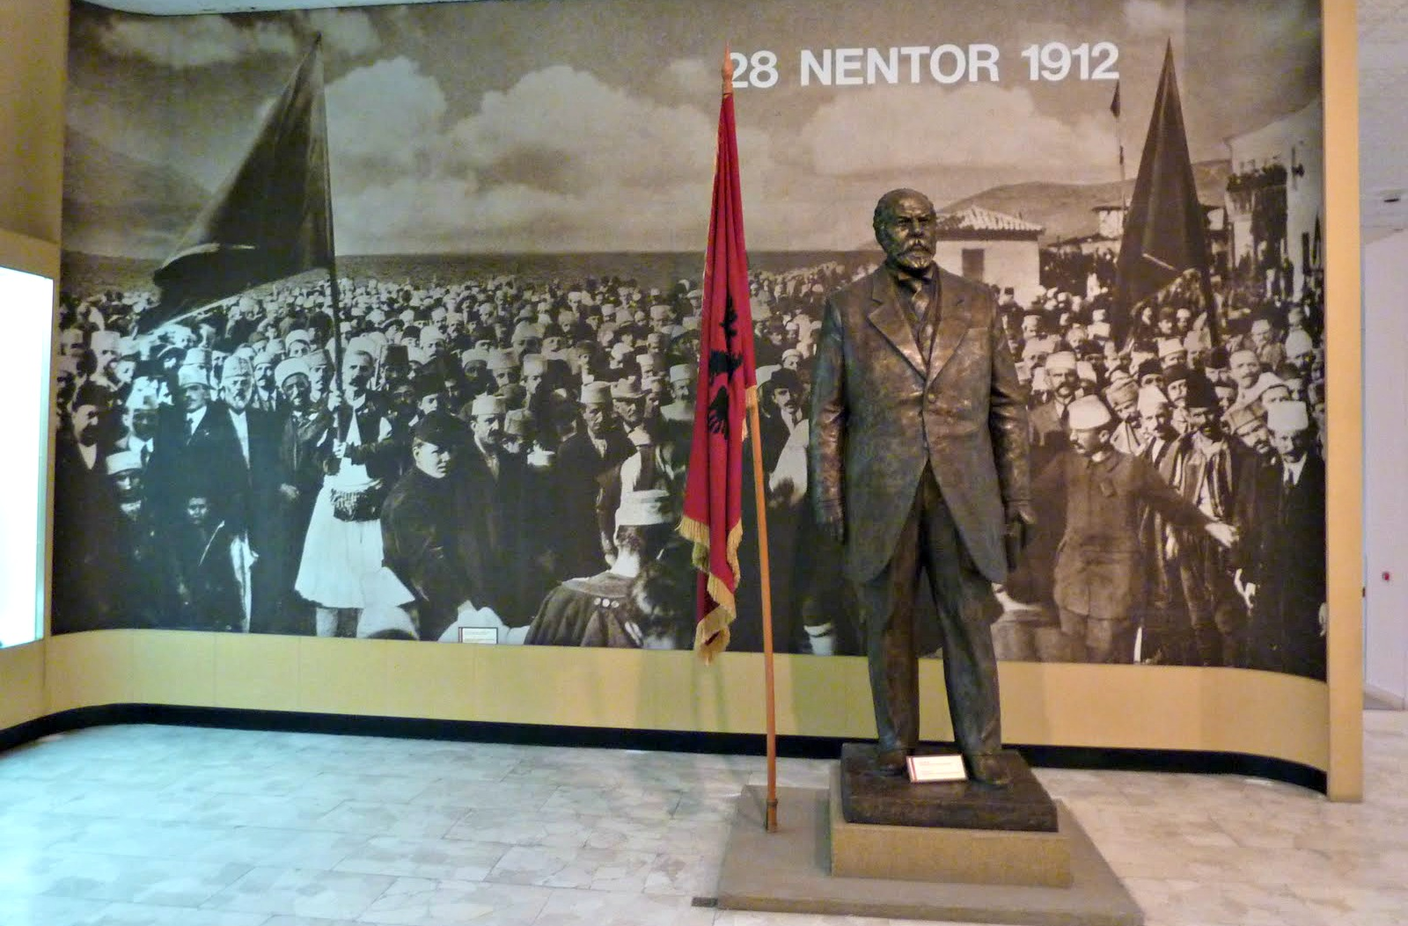
LA STORIA
L’Albania fu abitata nell’antichità dagli illiri e da gruppi di greci. Nel 169 a.C fu annesso all’Impero Romano e successivamente fece parte dell’impero ottomano fino al 1912, anno in cui fu proclamata l’indipendenza. Il primo governo ebbe come primo ministro Ismail Qemali.
Ma solo un anno dopo, nella conferenza di Londra, fu sottomessa al controllo delle grandi potenze del tempo, che scelsero un principe alla guida del paese.
Nel 1925 fu proclamata la repubblica, ma il presidente Zogu si proclama re e trasforma la Repubblica in monarchia.
Dal 1939 al 1943 fu attaccata e successivamente annessa all’Italia e con l’arresto di Mussolini fu invasa dalle truppe naziste.
Ismail Qemali, Padre Fondatore dello Stato Albanese

Slide 4
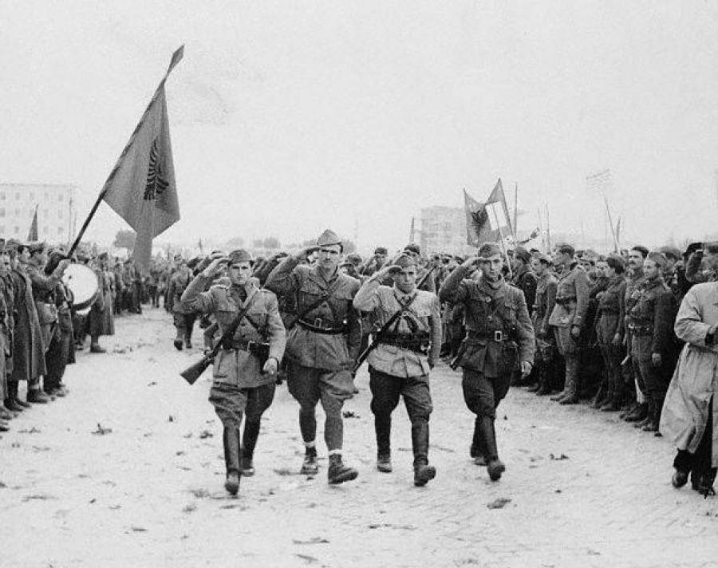
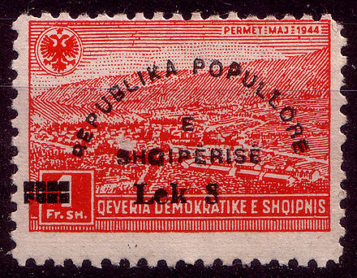
Il 29 Novembre 1944 l’Albania fu liberata dai suoi partigiani, che si unirono alle grandi potenze vincitrici della guerra.
Mentre nel 11 Gennaio del 1946 nasce la Repubblica Popolare Albanese con regime dittatoriale comunista, con Enver Hoxha, che finì nel 1991 con le prime libere elezioni multipartitica
Un francobollo sovrastampato con la dicitura "Repubblica popolare d'Albania

Slide 5
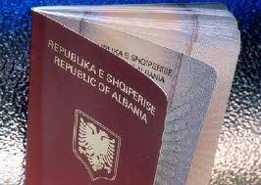
LA COSTITUZIONE ALBANESE
L’Albania ha avuto 3 Costituzioni :
Quelle che erano in vigore durante il comunismo (1950 e 1966) e quella attuale del 1998.

Slide 6
LA 1^ COSTITUZIONE
Questa entrò in vigore nel 1950. La costituzione impostava una precisa piramide governativa nella quale c’era uno stresso rapporto tra i lavoratori ( base della piramide) e il Presidente (il vertice della piramide). Infatti il principale compito del governo era di coordinare e dirigere il lavoro.
Inoltre c’erano delle proibizioni per esempio quella della proprietà privata.
La religione di stato non era specificata.

Slide 7
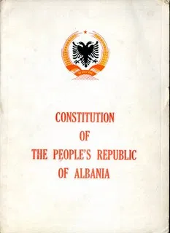
LA 2^ COSTITUZIONE
E’ entrata in vigore nel 1966.
La nomenclatura cambiò da Repubblica Popolare d’Albania a Repubblica Popolare Socialista d’Albania.

Slide 8
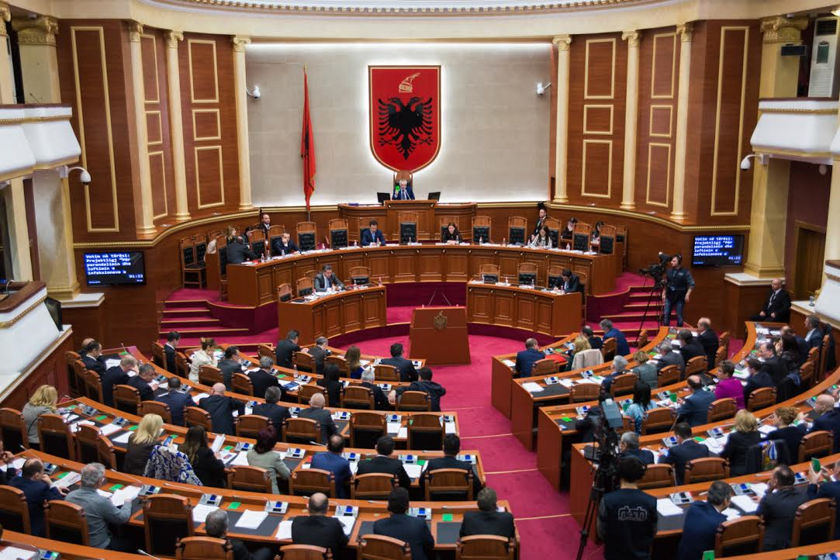
LA 3^ COSTITUZIONE
Entra in vigore nel 1998.
E’ stata realizzata in collaborazione con la comunità europea
perché in Albania c’era la guerra civile.
E’ formata da 183 articoli:
Art. 1
1. L’Albania è una Repubblica parlamentare.
2. La Repubblica albanese è uno Stato unitario e indivisibile.
3. L’ordinamento del suo Governo, si basa su un sistema di suffragio universale, libero, eguale, e periodico.

Slide 9
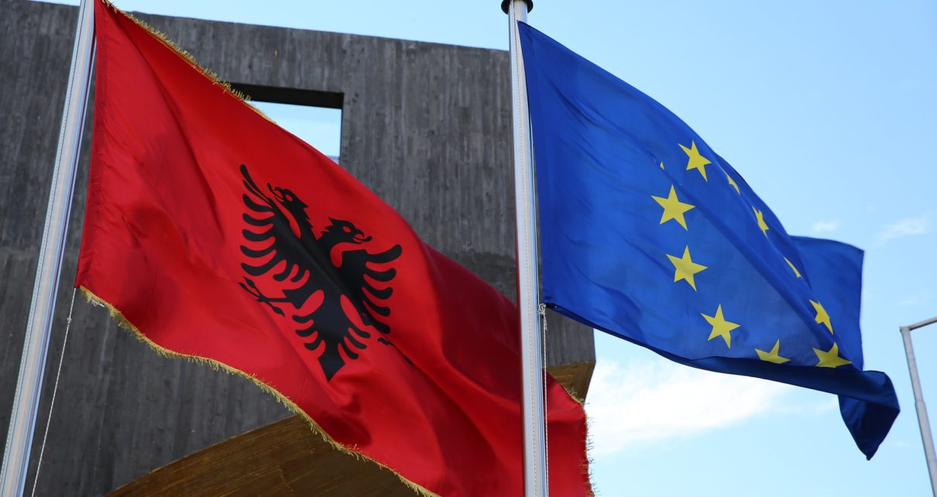
lEGGI CHE TUTELANO LA CITTADINANZA
Articolo 19: « Chiunque nasca avendo anche solo uno dei genitori di cittadinanza Albanese, acquista automaticamente la cittadinanza Albanese. La cittadinanza Albanese si acquista anche in altri casi previsti dalla legge . Il cittadino Albanese non può perdere la cittadinanza salvo in caso di rinuncia.»
Questi casi sono: Nascita, origine fino al terzo grado di parentela, nascita in territorio Albanese se i genitori sono sconosciuti, se hai 18 anni, vivi in Albania da 7 anni e hai tutti i requisiti richiesti e per adozione

